Slide 1
Jézus megkenetése Betániában

Slide 2
Kedves Hittanos Barátom! Isten hozott!
A digitális hittanórán szükséged lesz a következőkre:
Internetkapcsolat
Laptop, okostelefon vagy tablet
Hangszóró vagy fülhallgató
Üres lap vagy a füzeted és ceruza
A te lelkes hozzáállásod

Slide 3
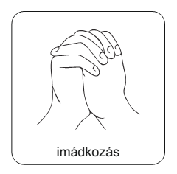
Imádkozzunk!
Azért, hogy a mai órán meg tudjuk hallani és érteni azt az üzenetet, amit Isten személyesen nekünk szán!

Slide 4
Énekeljünk!
Az ének szövegét a videó leírásában találod.
a zene elindításához kattints

Slide 5
A következő pár dián egy kördiagrammal kapcsolatban találsz kérdéseket.
Válaszoljatok párban vagy kis csoportokban!

Slide 6
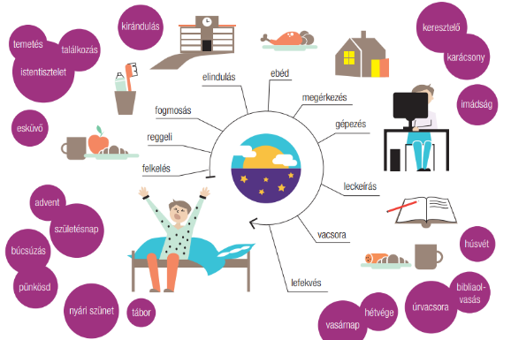
Nézd meg a kördiagramot! Adj címet neki! Mivel egészítenéd még ki?

Slide 7
Vajon a kördiagram mellett levő fogalmak a lila körökben is beilleszthetők lennének egy ilyen ábrába?
Ha igen, mi lenne a címe?

Slide 8
Válassz ki egyet a képen szereplő fogalmak közül, és jelenítsd meg 2-3 mozdulattal!
A többiek találják ki, hogy mire gondoltál!

Slide 9
Neked melyik fogalmat a legkönnyebb megjeleníteni? Melyiket a legnehezebb? Miért?

Slide 10
Nézd meg a videót egy lány hétvégéjéről!
A videó elindításához kattints az ikonra!
Beszélgessetek a padtársaddal arról, hogy a ti napotok, hogy épül fel!

Slide 11
Nem csak a napoknak van ritmusa, hanem az éveknek is. Ebbe a ritmusba tartoznak az ünnepek. Egyházi évünk középpontja a húsvéti ünnepkör. A nagyhét eseményeiből most egy történetet fogunk közelebbről is megismerni.

Slide 12
Válaszoljatok a kérdésekre a csoporttal!
Mi a páska?
Mit tudtok Máriáról, Mártáról és Lázárról?
Milyen bibliai történetet ismertek, amiben lábmosás történik?
Gyűjtsétek össze a nagyhét eseményeit!

Slide 13
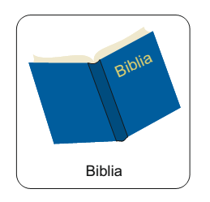
Olvasd el a Bibliából a történetet!
(János 12,1-8)
A Biblia eléréséhez kattints az ikonra!

Slide 14
3.
1.
4.
2.
Tanulmányozzátok a történetet kis csoportokban!
Jellemezzétek a történet szereplőit!
Húzzátok alá a nehezen érthető fogalmakat!
Hogyan fejezték ki hálájukat vagy hálátlanságukat?
Keressetek az interneten definíciókat a nehezen érthető fogalmakhoz!
Számoljátok ki, hogy milyen súlyú és értékű volt a nárdusolaj! (Segítségért kattints a hittankönyv jelére!)
5.
6.
Beszéljétek át a többi csoporttal a válaszaitokat!

Slide 15
Összekeveredtek a történet mondatai.
Tedd sorrendbe őket!
A feladat eléréséhez kattints az ikonra!

Slide 16
Az egyházi év ritmusában az ünnepek rítusának a helye
Ritmus: Időbeli szabályos váltakozást, ismétlődést jelent. A fenti kifejezések legtöbbjének, a hozzájuk kapcsolódó eseményeknek van egy ritmusa. Újból és újból megismétlődik, általában szabályos időközönként. Van köztük olyan, ami csak generációként ismétlődik, van, ami hetente, naponta.
Rítus: Vallási szertartás megszokott rendjét, bevett, szokássá vált viselkedési formát jelenti. Ezekhez az eseményekhez meghatározott tevékenység is kapcsolódik, amit automatikusan vagy hosszabb felkészülés után végzünk el. A reggeli fogmosás már önkéntelenül is megy, míg egy esküvőre hosszasan készül az ifjú pár.

Slide 17
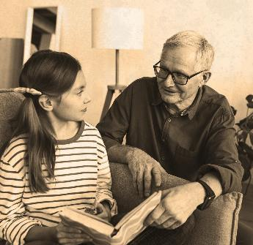
Olvasd el a tankönyvben a ritmus és a rítus összekapcsolásáról szóló részt!
A hittankönyv eléréséhez kattints az ikonra!

Slide 18
¿?
Beszélgessetek a csoporttal a kérdésekről!
Mit gondolsz Máriáról és Jézusról az olvasottak után?
Alkossatok csoportrítust! Találjatok ki valamit, ami a tiétek!
Egy elköszönés, egy ének, egy megállás az óra elején, végén.
01
03
02
Neked vannak hétköznapi rítusaid?

Slide 19
Az egyházi évnek ritmusa van. Kapcsold a jeles napokat a megfelelő helyhez!
Kattints az ikonra a feladat eléréséhez!

Slide 20
Imádkozzunk!
Mindenki mondjon csak egy szót, amiért hálás ezen a héten!

Slide 21
Mi Atyánk, aki a mennyekben vagy, szenteltessék meg a te neved, jöjjön el a te országod, legyen meg a te akaratod, amint a mennyben, úgy a földön is; Mindennapi kenyerünket add meg nekünk ma, és bocsásd meg vétkeinket, miképpen mi is megbocsátunk az ellenünk vétkezőknek; És ne vígy minket kísértésbe, de szabadíts meg a gonosztól; Mert tied az ország, a hatalom és a dicsőség mindörökké. Ámen. (Mt 6,9-13)

Slide 22
Áldás békesség!
A PPT-ben felhasznált képek a https://slidesgo.com/ , a www.flaticon.com/ , a www.freepik.com és az https://unsplash.com/ internetes oldalon találhatóak és ingyenesen letölthetők!

